Slide 1
Contents
01/ 아두이노 개발환경 설치
02/ 아두이노 개발환경 기본 구조
03/ Blink 예제 테스트
04/ 아두이노 UNO 보드
05/ 아두이노 개발 과정
00<number>

Slide 2
02
아두이노 개발환경 설치
Arduino
IDE
아두이노 개발환경
- 아두이노 소스 작성
- 컴파일, 업로드
- 디버깅 (Serial monitor)
- 배포 : http://arduino.cc/en/Main/Software
- 안정화 버전: 1.0.6 (2014. 11. 01)
- 최신 버전: 1.5.8 BETA (최신 보드 지원, Yun, Due 등)
- Windows installer, Windows ZIP
- 중요!! : 설치폴더 확인 [C:\Program Files\Arduino]
00<number>

Slide 3
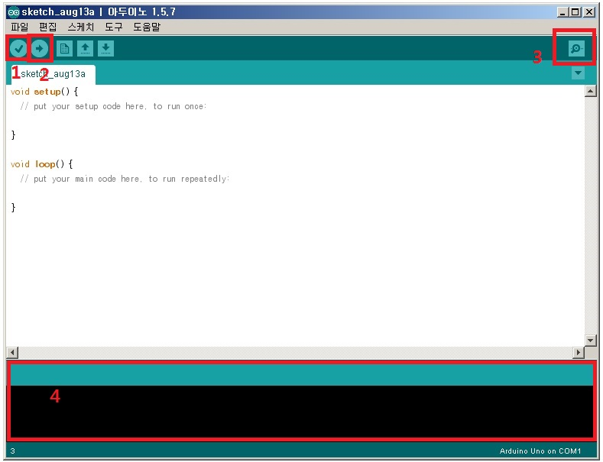
02
아두이노 개발환경 기본 구조
Arduino
IDE
메뉴
컴파일, 업로드 버튼
시리얼 모니터 버튼
소스 수정 영역
메시지 영역
00<number>

Slide 4
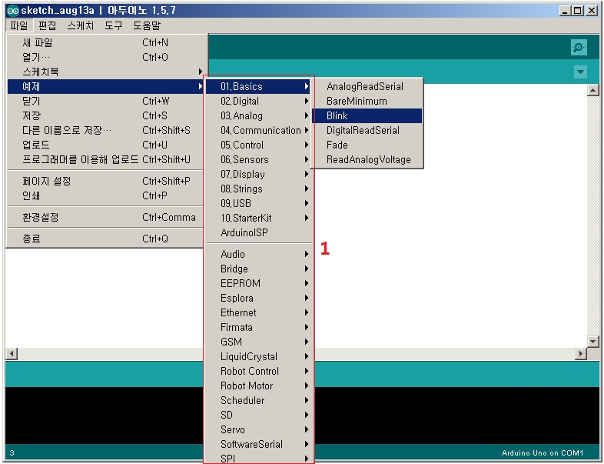
02
Blink 예제 테스트
Arduino
IDE
Blink 예제 불러오기
메뉴 ->
파일 ->
예제 ->
01. Basics ->
Blink
00<number>

Slide 5
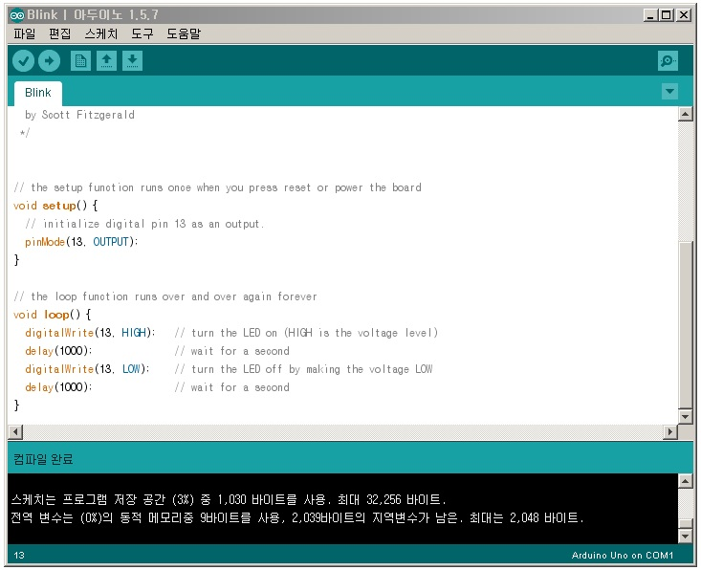
02
Blink 예제 테스트
Arduino
IDE
컴파일
컴파일 버튼
정상 컴파일 되면
아두이노를
USB 케이블로 연결
00<number>

Slide 6
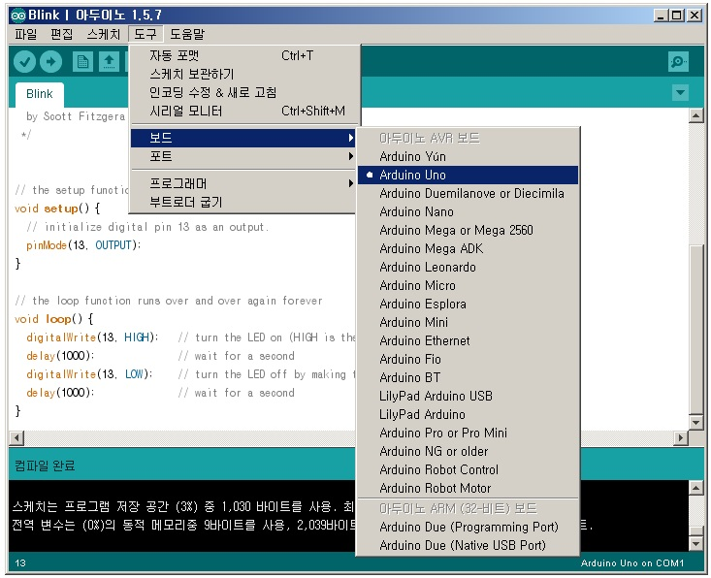
02
Blink 예제 테스트
Arduino
IDE
보드 선택
도구 ->
보드 ->
연결된 보드 선택
00<number>

Slide 7
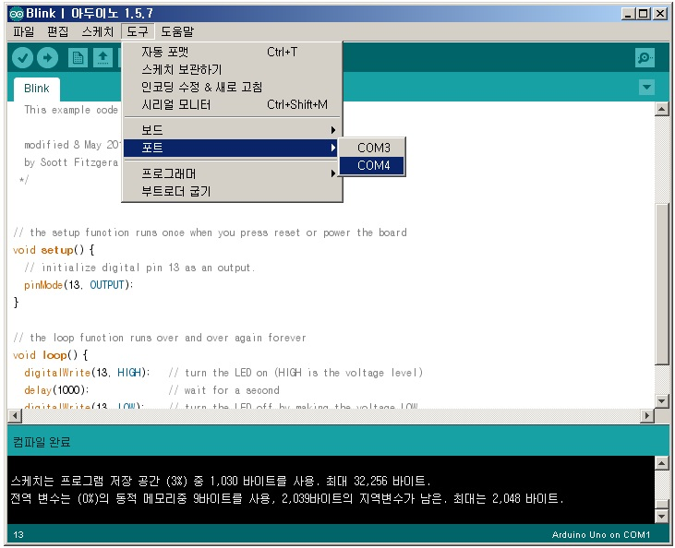
02
Blink 예제 테스트
Arduino
IDE
COM 포트 선택
도구 ->
포트 ->
연결된 포트 선택
00<number>

Slide 8
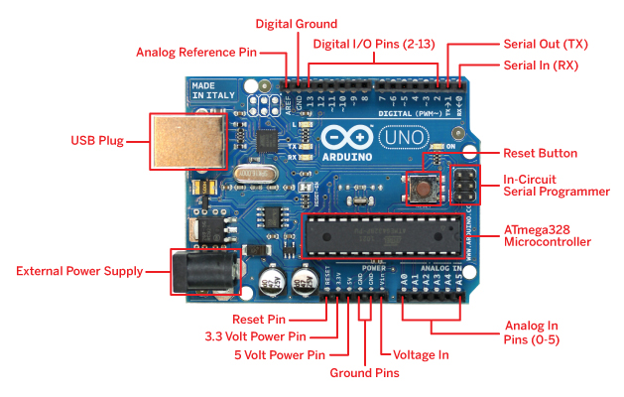
02
Blink 예제 테스트
Arduino
IDE
업로드
업로드 버튼 클릭 후
보드 중앙의 TX/RX LED가 깜빡이고
메시지 영역에 ‘업로드 완료’ 메시지가 출력되면 정상
00<number>

Slide 9
02
아두이노 UNO 보드
Arduino
IDE
아두이노 UNO 보드

Slide 10
02
아두이노 개발 과정
Arduino
IDE
아두이노 개발 과정
1. 아두이노와 각종 장치들(LED, 모터, 센서…)을 연결
2. 아두이노 개발환경(IDE)을 실행
3. 소스코드(스케치, sketch) 작성
4. 컴파일 및 업로드
5. 아두이노 동작 확인
6. 디버깅, 3~5 반복
아두이노 테스트를 위한 준비물
아두이노 UNO 보드 (혹은 기타 보드)
Starter Kit (LED, 스위치, 각종 센서, 저항, 케이블 등)
아두이노 개발환경 (IDE)
인두기
00<number>

